Slide 1
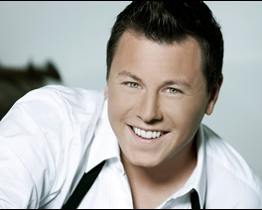
Maxime Landry

Slide 2
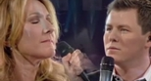
Biographie
Né le 16 juin 1987 à Saint-Georges de Beauce
Formation à l’école de musique Prochant
Récipiendaire de nombreux concours
Prix Jeune espoir enfant soleil en 2007
Premier prix au Festival de la chanson de Dégelis en 2007
Prix Hydro-Québec du concours Ma première Place des Arts en 2008
Sélectionné pour faire Star Académie en 2009
Réalise plusieurs rêves en chantant en duo avec:
Claude Dubois
Isabelle Boulay
Céline Dion
Grand gagnant de Star Académie en 2009
Lancement de son premier album solo en décembre 2009
Prochain album prévue à l’automne 2011

Slide 3
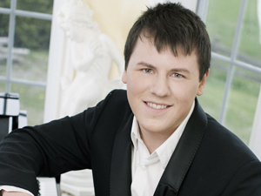
Biographie (suite)
Qualités:
Soucieux des autres
Mûr
Responsable
Cœur sur la main
Travailleur
Vie difficile:
Mort de son père – devient l’homme de la maison très jeune
Début en musique:
Début: lorsque ses parents lui ont offert une guitare
Chante dans les bars, mariages et divers événements
Passions
Musique et chevaux
Travaux de jeunesse de Maxime
Entretiens d’écurie
Traite des vaches
Facteur (remplace sa mère)
Il a arrêté ses études lors du décès de son père. Il les a repris plus tard à l’école aux adultes.

Slide 4
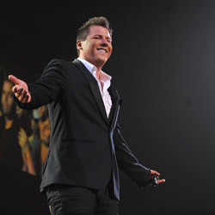
Prix et succès
Son album est certifié or en une semaine, platine en deux semaines et double platine en 8 semaines
La chanson « Cache-cache » fut la chanson francophone la plus jouée sur les radios du pays durant 10 semaines !
Reçu le « Billet d’or » célébrant les 50 000 billets de spectacle vendu.
Cache – Cache - proclamée Chanson populaire de l’année au Gala de l’Adisq en 2010.
Il a reçu trois autres Félix:
Album de l’année
Meilleur vendeur
Interprète masculin de l’année !

Slide 5
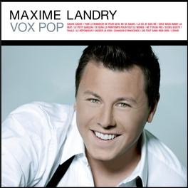
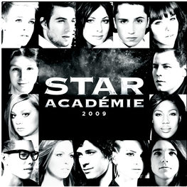
album
2009 2009

Slide 6
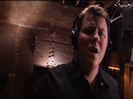
Cache-cache
Lynda Lemay est l’auteur de sa chanson « Cache-cache ». Elle a été touché par la disparition de son père. Touché par son histoire, elle a écrit cette chanson dès le lendemain tout spécialement pour Maxime.

Slide 7
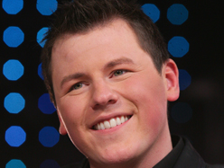
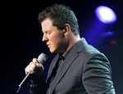
bibliographie
http://www.maximelandry.ca

